Slide 1
转正论文
证券软件总部——陈磊

Slide 2
1、个人介绍
2、个人岗位介绍
3、试用期工作总结及计划
4、论文正文

Slide 3
员工姓名：陈磊
现任岗位：测试工程师
入职时间：2019-1-2
所属部门：证券测试一部
入职导师：舒文静
部门经理：王秀娟

Slide 4
个 人 岗 位 职 责
岗位认知：
1、参与需求评审、需求分析、梳理测试点；
2、主要负责经纪订单系统的环境搭建、业务功能测试、UI界面测试、系统接口测试、自动化测试；
3、测试用例编写、执行测试用例、分析并配合开发定位问题、跟踪bug并回归；
个人职责：
1、熟悉业务知识与系统逻辑、积极和开发沟通协作、确保需求测试质量；
2、改进并完善测试方案、提高测试执行效率；

Slide 5
起始时间 | 完成工作内容 | 工作进度
第1-2周 | 1、熟悉公司文化、制度、申请网络账号、SVN、OA、QC； 2、搭建经纪订单环境，了解Web、Tomcat、Kcxp、Bpu、Stg、数据库之间的原理； 3、输出搭建环境文档； | 完成
第3周 | 1、看经纪订单通用复核设计方案_1.0.docx文档； 2、熟悉经纪订单复核的主流程及配置； 3、熟悉复核的业务规则 | 完成
第4周 | 在思维导图上编写复核的测试点 | 完成
第5周 | 进行复核菜单所有的页面功能测试 | 完成
第6-7周 | 1、进行菜单功能复核配置中子菜单走流程复核，不同的业务资质走那种复核模板的流程测试 2、进行机构的优先级测试 3、进行机构、岗位的审核权限测试 4、抢单测试 | 完成
第8-9周 | 复核的所有菜单都走遍一级、二级、三级、四级复核，关注流程能否走通，复核资料详情是否正确，流程线路是否正确，走完流程后数据是否变化 | 完成
第10-11周 | 1、进行功能复核主键测试 2、升级环境，进行回归测试 3、写复核操作手册 4、熟悉科创板需求 5、熟悉战略配售基金额度控制需求，输出思维导图测试点 | 完成
试用期任务完成情况

Slide 6
试用期总结与计划
遇到的问题
1、对业务知识与系统不熟悉导致学习与执行进度缓慢
2、需求不明确，有些需求要跟开发一起讨论下才能明确需求
3、手工测试任务繁重
解决和改进措施
1、加强对系统和业务知识的学习，提高测试效率
2、学习自动化
计划
1、边测试需求，边熟悉业务
2、用3个月时间熟悉经纪订单的核心业务需求
3、在项目中运用自动化

Slide 7
论文正文
经纪订单复核业务测试

Slide 8
主要从下面几方面演讲经纪订单复核业务测试
1、复核需求的业务背景
2、复核的流程
3、复核的功能是怎么实现的
4、自己测试的思路,测试点是怎么写的
5、复核测试业务总结

Slide 9
复核需求业务背景
经纪订单WEB柜台日常运维过程中，需要对参数配置功能或一些业务进行数据复核，避免操作人员的误操作，而造成业务或系统配置混乱，并导致系统不稳定（简单来说就是不允许操作员随意增删改数据，要改数据需要通过审核才可以修改成功）。

Slide 10
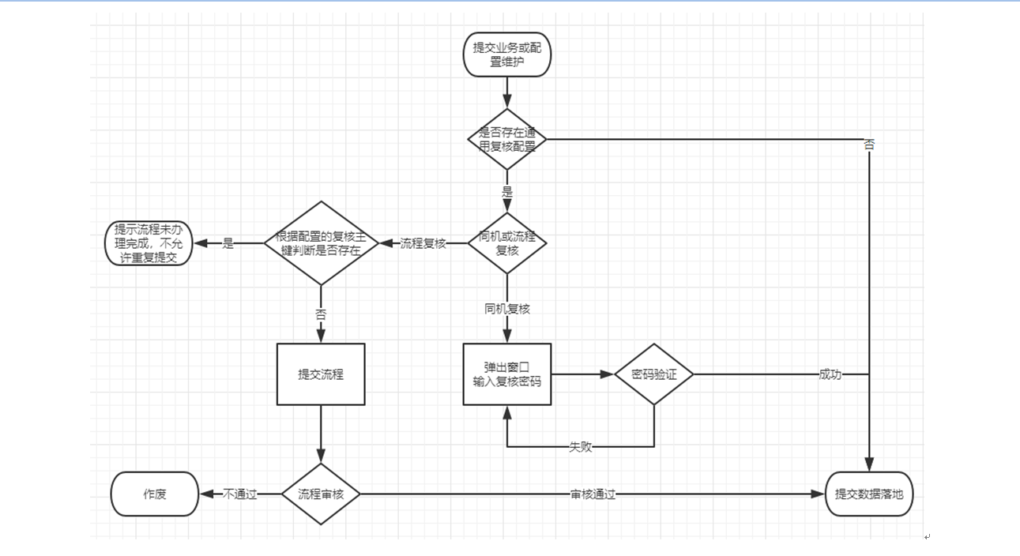
复核流程图

Slide 11
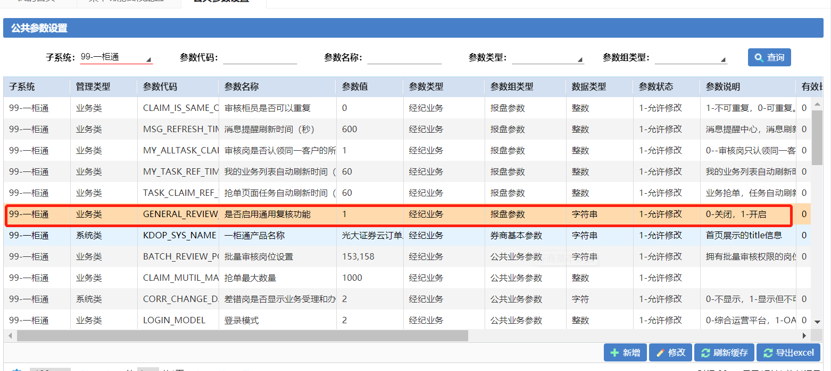
复核第一步，打开复核开关，0-关闭，1-开启

Slide 12
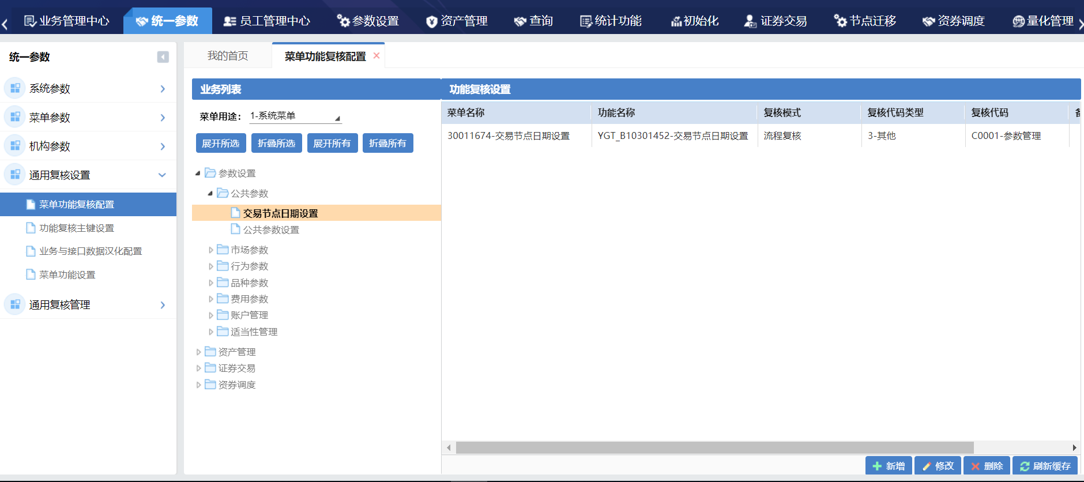
复核第二步，给菜单配置复核，这里可以设置同机复核跟流程复核，流程复核业务代码的选择有“参数管理”、“权限管理” 、“通用业务”三种，这里选择什么样的业务代码，就走对应业务代码的复核流程模板；

Slide 13
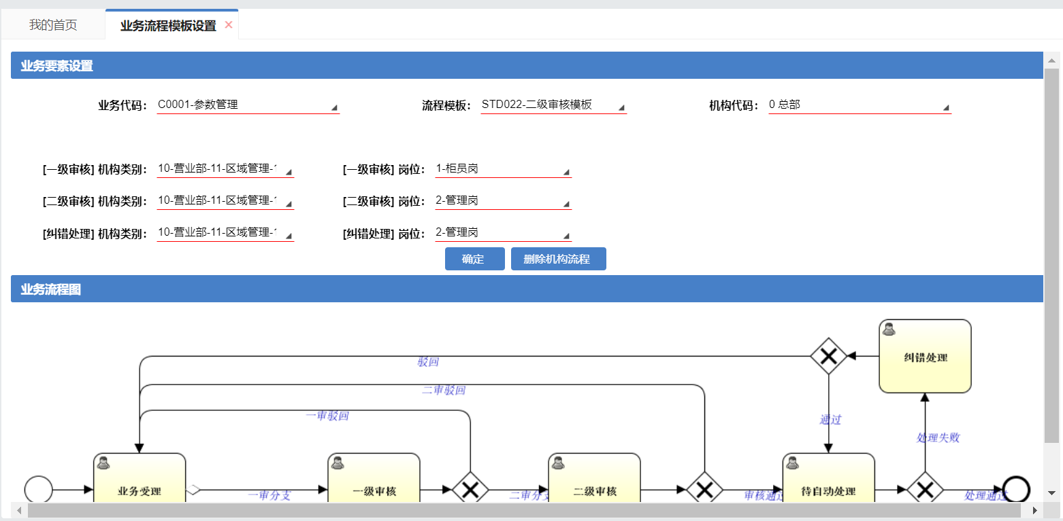
复核第三步，配置复核所走的模板

Slide 14
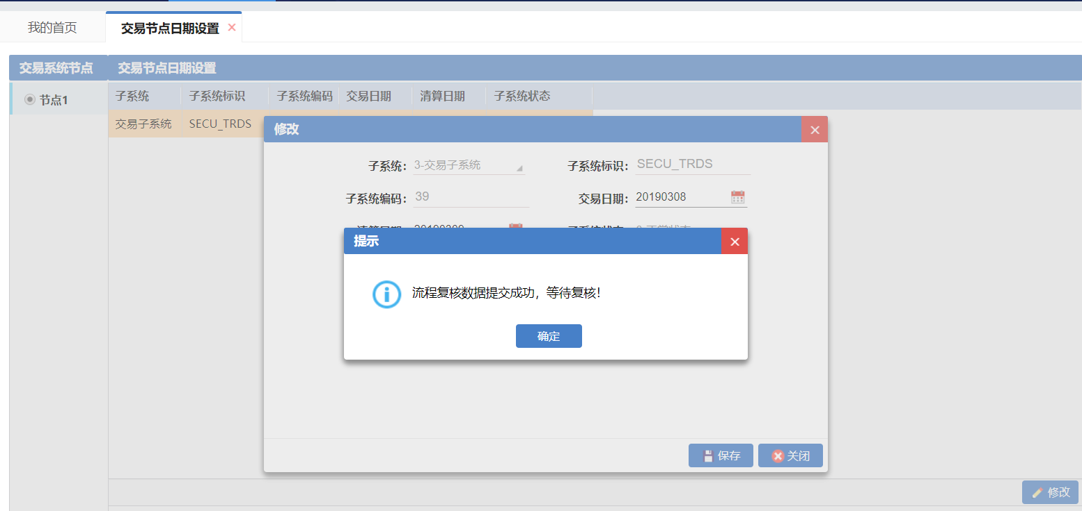
复核第四步，增删改菜单，发起复核申请

Slide 15
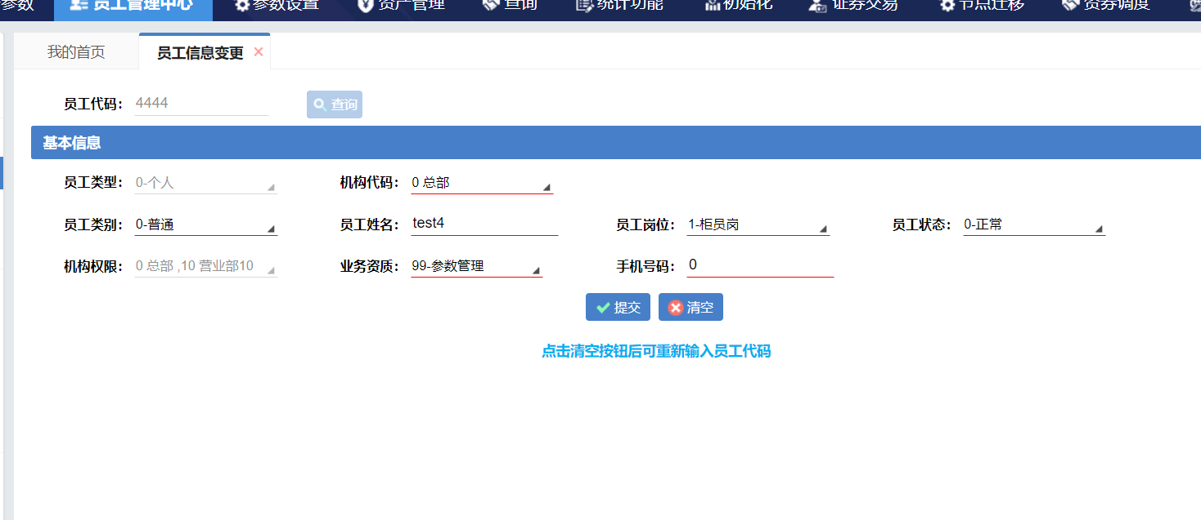
复核第五步，登录有这个机构、岗位权限和业务资质的员工审核这单复核，必须满足这三个条件，不然查不到复核申请。

Slide 16
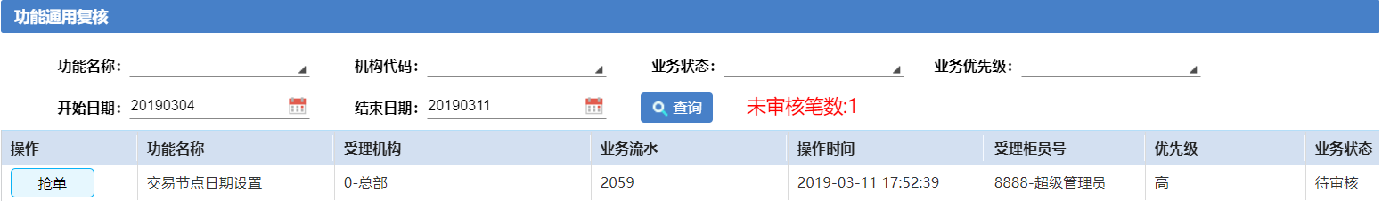
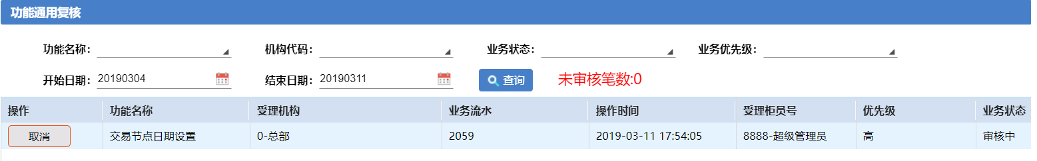
复核第六步，审核这单复核申请，满足审核条件的用户，在【功能通用复核】菜单下可以看到复核申请单，点击【抢单】，具有相同审核条件的用户就看不到这个申请，刷新下这个页面，如下图所示，点击【取消】，别的用户又可以抢单了。

Slide 17
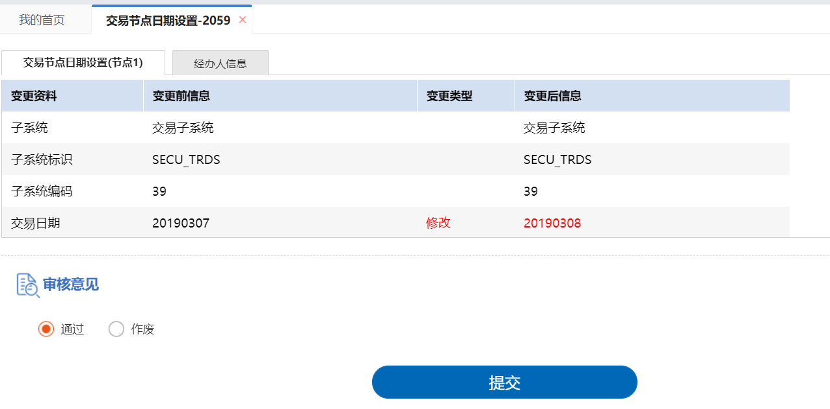
复核第七步，抢单后会跳出一个新页面，里面可以看到复核资料详情，看到前后变更的信息，审核员觉得变更合理就“通过”，复核单进入下一个流程，觉得不合理，这个单就直接作废，如下图所示。

Slide 18
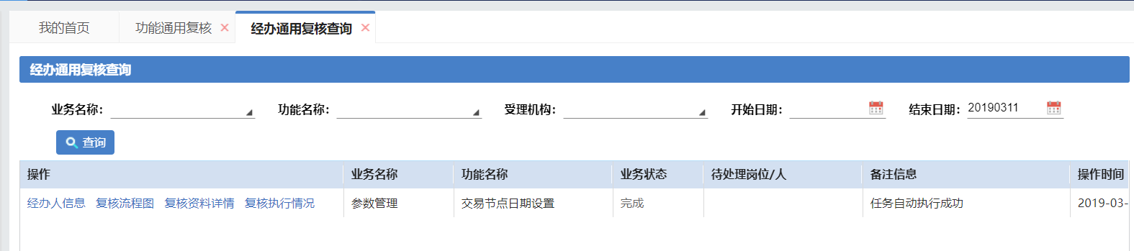
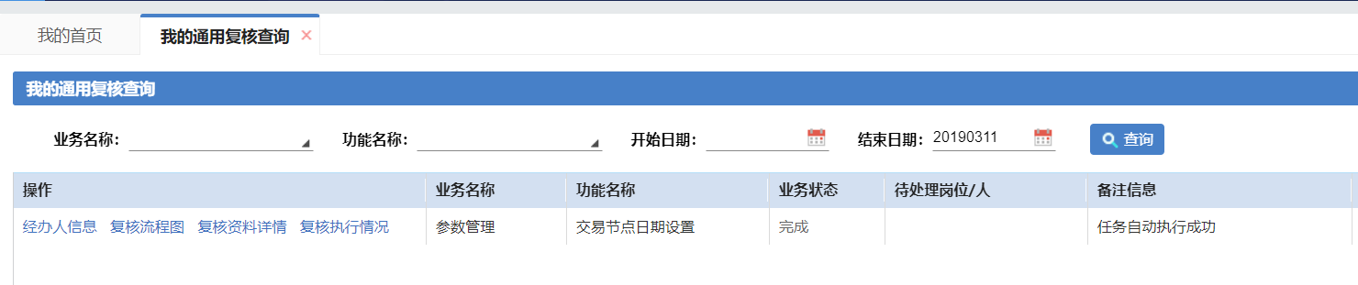
复核第八步，复核流程走完后，审核员在【经办通用复核查询】中可以查看自己审核的复核单，复核发起员在【我的通用复核查询】查到自己发起的复核单，查看里面信息是否正确。

Slide 19
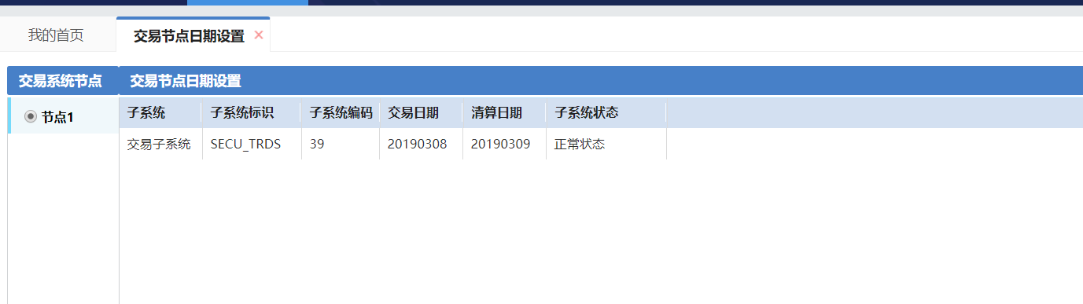
复核第九步，复核成功后查看自己的修改的数据是否改过来，改过来说明复核正确，如果数据没变排查下原因。

Slide 20
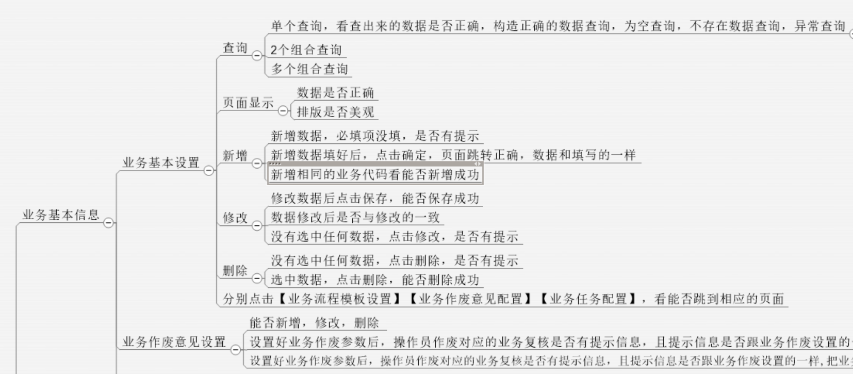
复核界面功能测试点

Slide 21
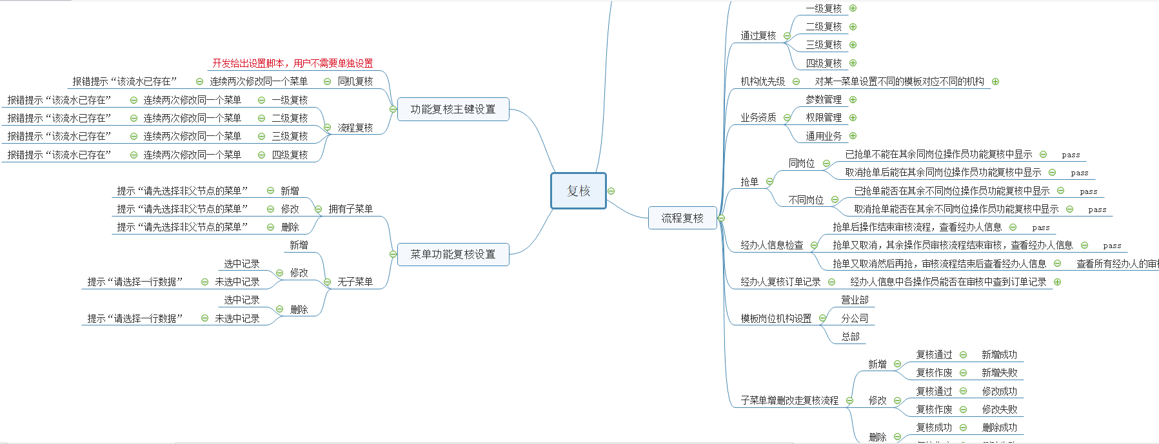
复核的业务逻辑测试点

Slide 22
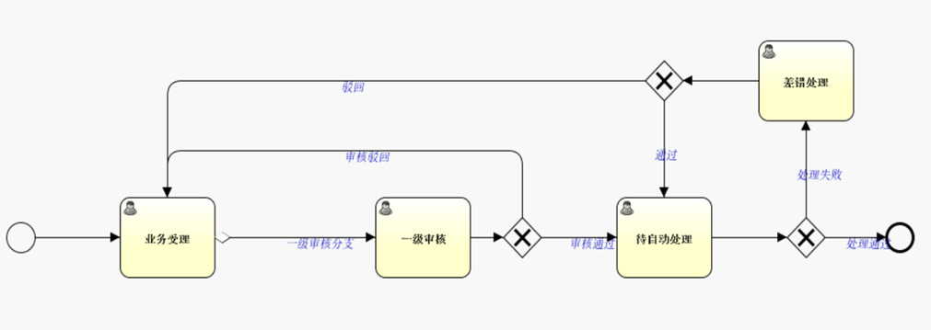
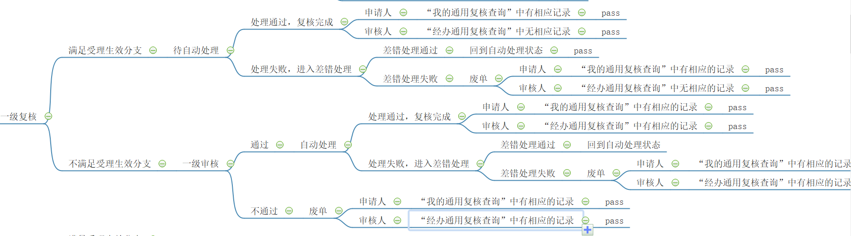
复核模板流程业务
满足受理分支

Slide 23
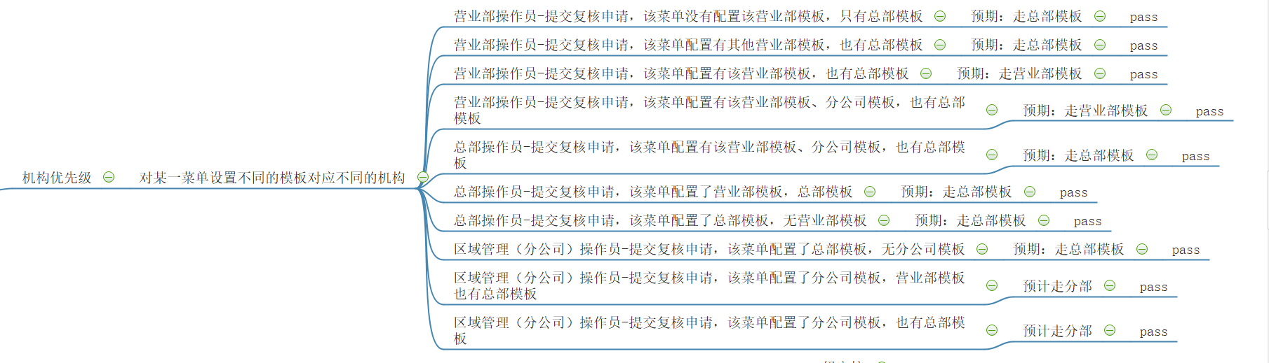
机构优先级

Slide 24
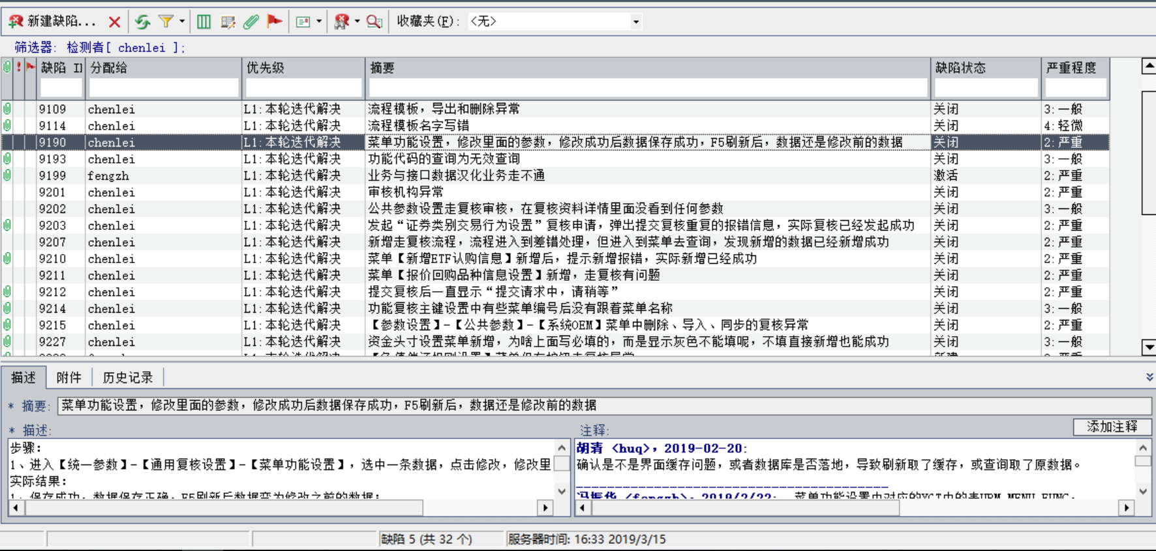
我提的bug单

Slide 25
复核测试总结
测试情况：这次复核测试，前期需求基本测试完毕，测试时间大概用了2个月，总共发现了32个bug，其中13个严重bug，18个一般bug,1个轻微bug，现在已经关闭了29个，有2个bug是两融的开发还没改，有1个激活状态，这3个bug不影响这期的需求，复核业务功能的操作手册已经完成。
开发
不足点：
1、负责前端的开发只有一人，而且同时负责几个需求的开发，工作有些安排不过来。
2、需求文档不明确，导致开发质量不高。
改进措施：
1、增加前端开发的人手或开发需求要合理安排，不要需求集中在一起开发。
2、开发需求文档要明确实现的功能，业务规则是怎么实现的。
测试
不足点：
1、自己刚入职不久，对经纪订单业务了解不多，把控测试进度不佳。
2、需求不明确，测试过程中花费很多时间在讨论需求，有可能存在测试点覆盖不全。
3、由于开发工作安排不过来，没有及时修复bug或分批修复bug，导致很多测试场景要重复多次测试。
改进措施：
1、多熟悉业务，尽快熟悉整个经纪订单的业务。
2、测试这边，应该有个专门测试的需求说明书。
3、开发这边尽快修复bug，测试也尽早回归bug,解决得越早成本就越低。

Slide 26
谢 谢 大 家
感谢公司给提供的工作平台!
感谢领导给我的关心!
感谢我的入职指导人给予的指导!
感谢公司同事对我工作的支持!
OVER

